Slide 1

Mise en place Application de réservation

Slide 2
Sommaire
Choix du diagramme
Les acteurs
Le Cas d'utilisation + diagramme

Slide 3

Choix du Diagramme
Use Case

Slide 4
Pourquoi ce diagramme ?
Fonctionnalités adaptées | UseCase | Les autres
Acteur, cas utilisation, Associations | ✅ | ❌
Définir les besoins fonctionnels | ✅ | ❌
Meilleure compréhension du public ciblé | ✅ | ❌

Slide 5

II. Les acteurs
Client
Réceptionniste
Administrateur

Slide 6


Client
Réservation (Créer, Modifier, Annuler)
Consulter ses réservations
Recevoir une confirmation (email/SMS)
S’enregistrer (optionnel selon politique du restaurant)
Se connecter / Se déconnecter (si inscription nécessaire)

Slide 7

Réceptionniste
Consulter les réservations du jour
Ajouter, Modifier ou Annuler une réservation manuellement
Marquer une réservation comme “honorée” ou “no-show”
Envoyer une confirmation ou un rappel

Slide 8

Administrateur
Gérer les comptes employés
Gérer les tables (nombre, disposition)
Gérer les horaires d’ouverture
Gérer les règles de réservation (durée max, nombre max de personnes)
Voir les statistiques de réservation

Slide 9
III. Cas Utilisation
Pour le Client
Pour le Réceptionniste
Pour l’Administrateur

Slide 10
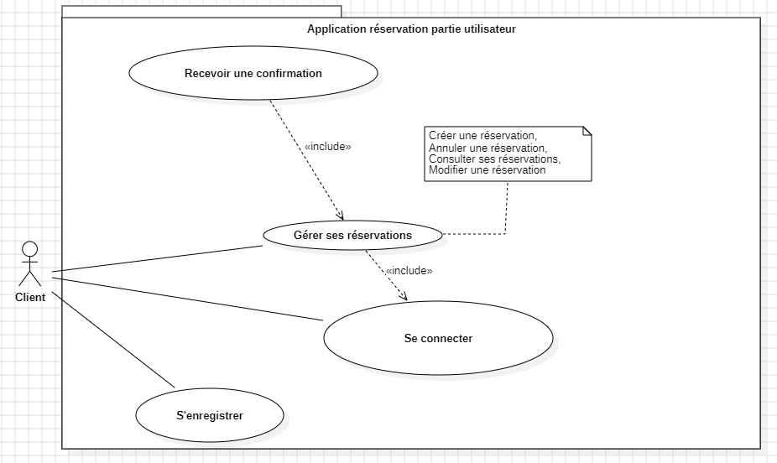
Diagramme du cas d'utilisation

Slide 11
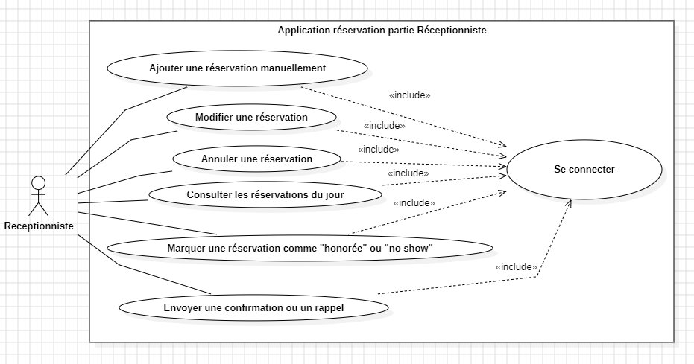

Slide 12
